Slide 1

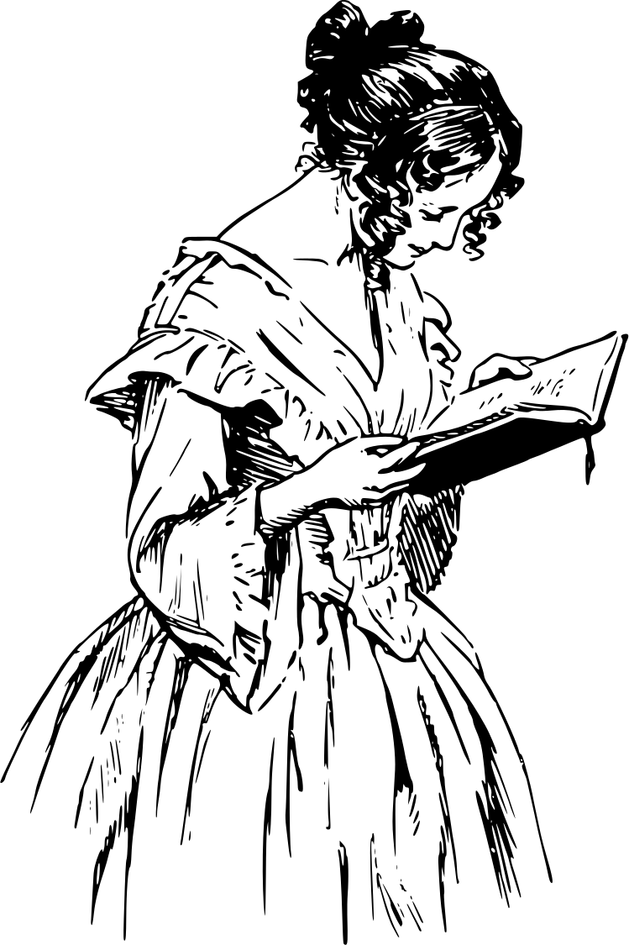

Storie di storie
Progetto per il corso di Digital Humanities - A.A. 2020- 2021
Giulia Cassandra

Slide 2




Il progetto Storie di Storie è patrocinato dalla biblioteca di Rovereto in collaborazione con l'Università degli studi di Trento.
Ha come obiettivo la valorizzazione del patrimonio librario donato dalle parrocchie del Terz'ordine Francescani, di S. Marco, Cles e Arco.
L'idea
Di cosa tratteremo

Slide 3


Obiettivi: rendere disponibile online il materiale prodotto in sede di ricerca e offrire un supporto digitale alla mostra fisica
Il sito
Come: Il sito è diviso in 4 sezioni
Home
Introduzione (con la spiegazione completa del progetto)
Sezione autori
Sezione opere

Slide 4
Come implementare:
Con una sezione per navigare i dati del fondo a livello statistico, con grafici e tabelle
Un catalogo completo dei libri del fondo (12.000)
Aggiungendo elementi multimediali, come link alle pagine delle enciclopedie, o riferimenti ai film connessi alle opere letterarie
A livello di componenti:
Ulteriori opzioni di ricerca (ordine cronologico, per autore, per luogo, per genere letterario)

Slide 5
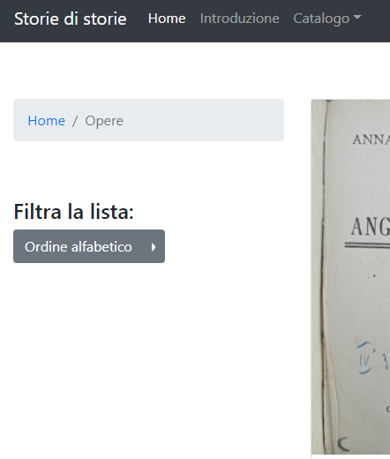
Componenti logiche
Navbar da cui poter accedere alla sezione introduzione e al catalogo, diviso tra opere e autori
Filtro per riordinare il catalogo in ordine alfabetico da A a Z e viceversa
Breadcrumb per muoversi tra le sezioni del sito

Slide 6
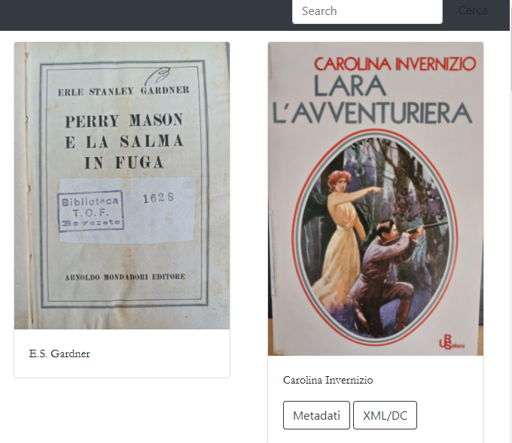
Barra di ricerca
Bottoni per accedere al modale dei metadati
Bottone per accedere al file XML/DC

Slide 7


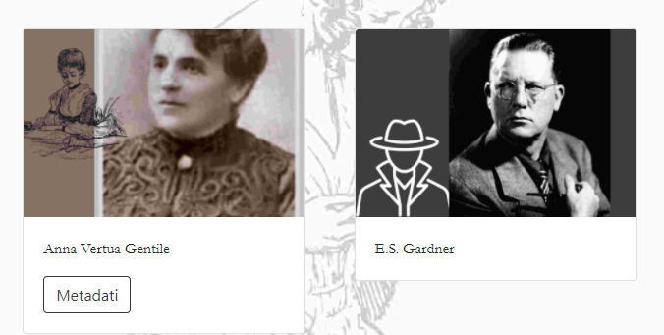

Item
Card con modali a comparsa, all'interno di cui vengono presentate le nozioni biografiche sugli autori e le trame delle loro opere, nelle rispettive sezioni del sito.
Gli item sono arricchiti nella sezione opere da collegamenti esterni con siti per poter leggere le recensioni (goodreads, anobii), con video su youtube,

Slide 8
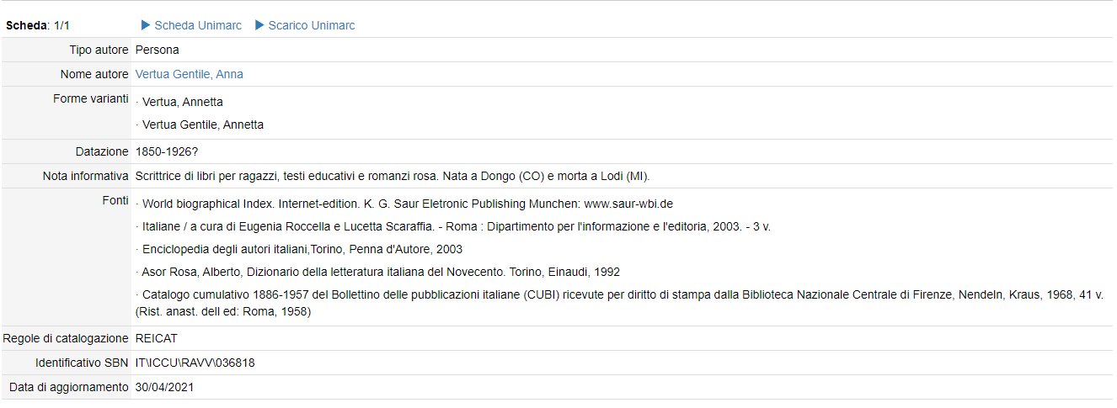
Standard utilizzati
Opac SBN, VIAF, Wordnet, Primo (catalogo bibliografico Trentino)

